Slide 1

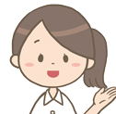
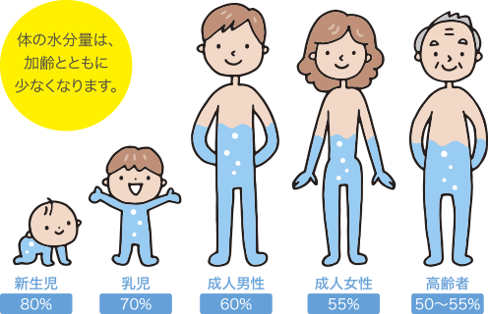

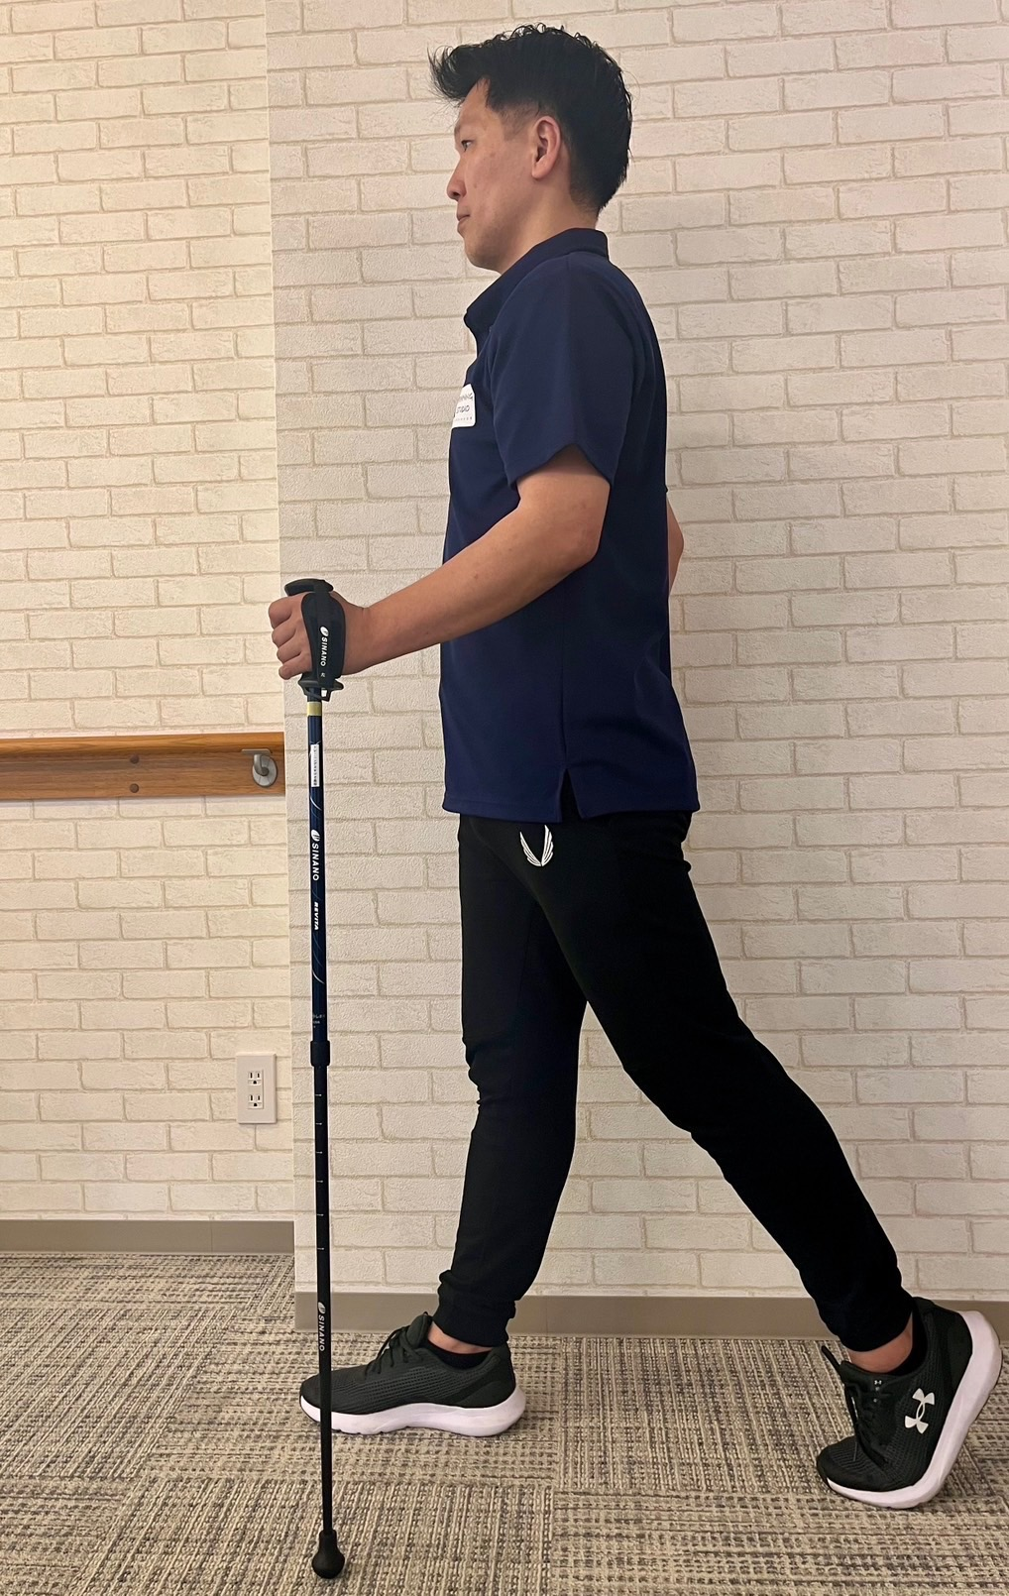
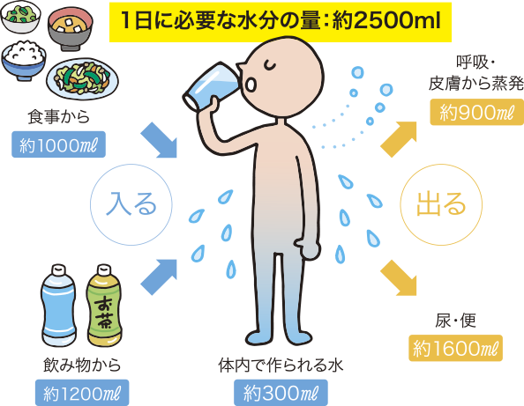
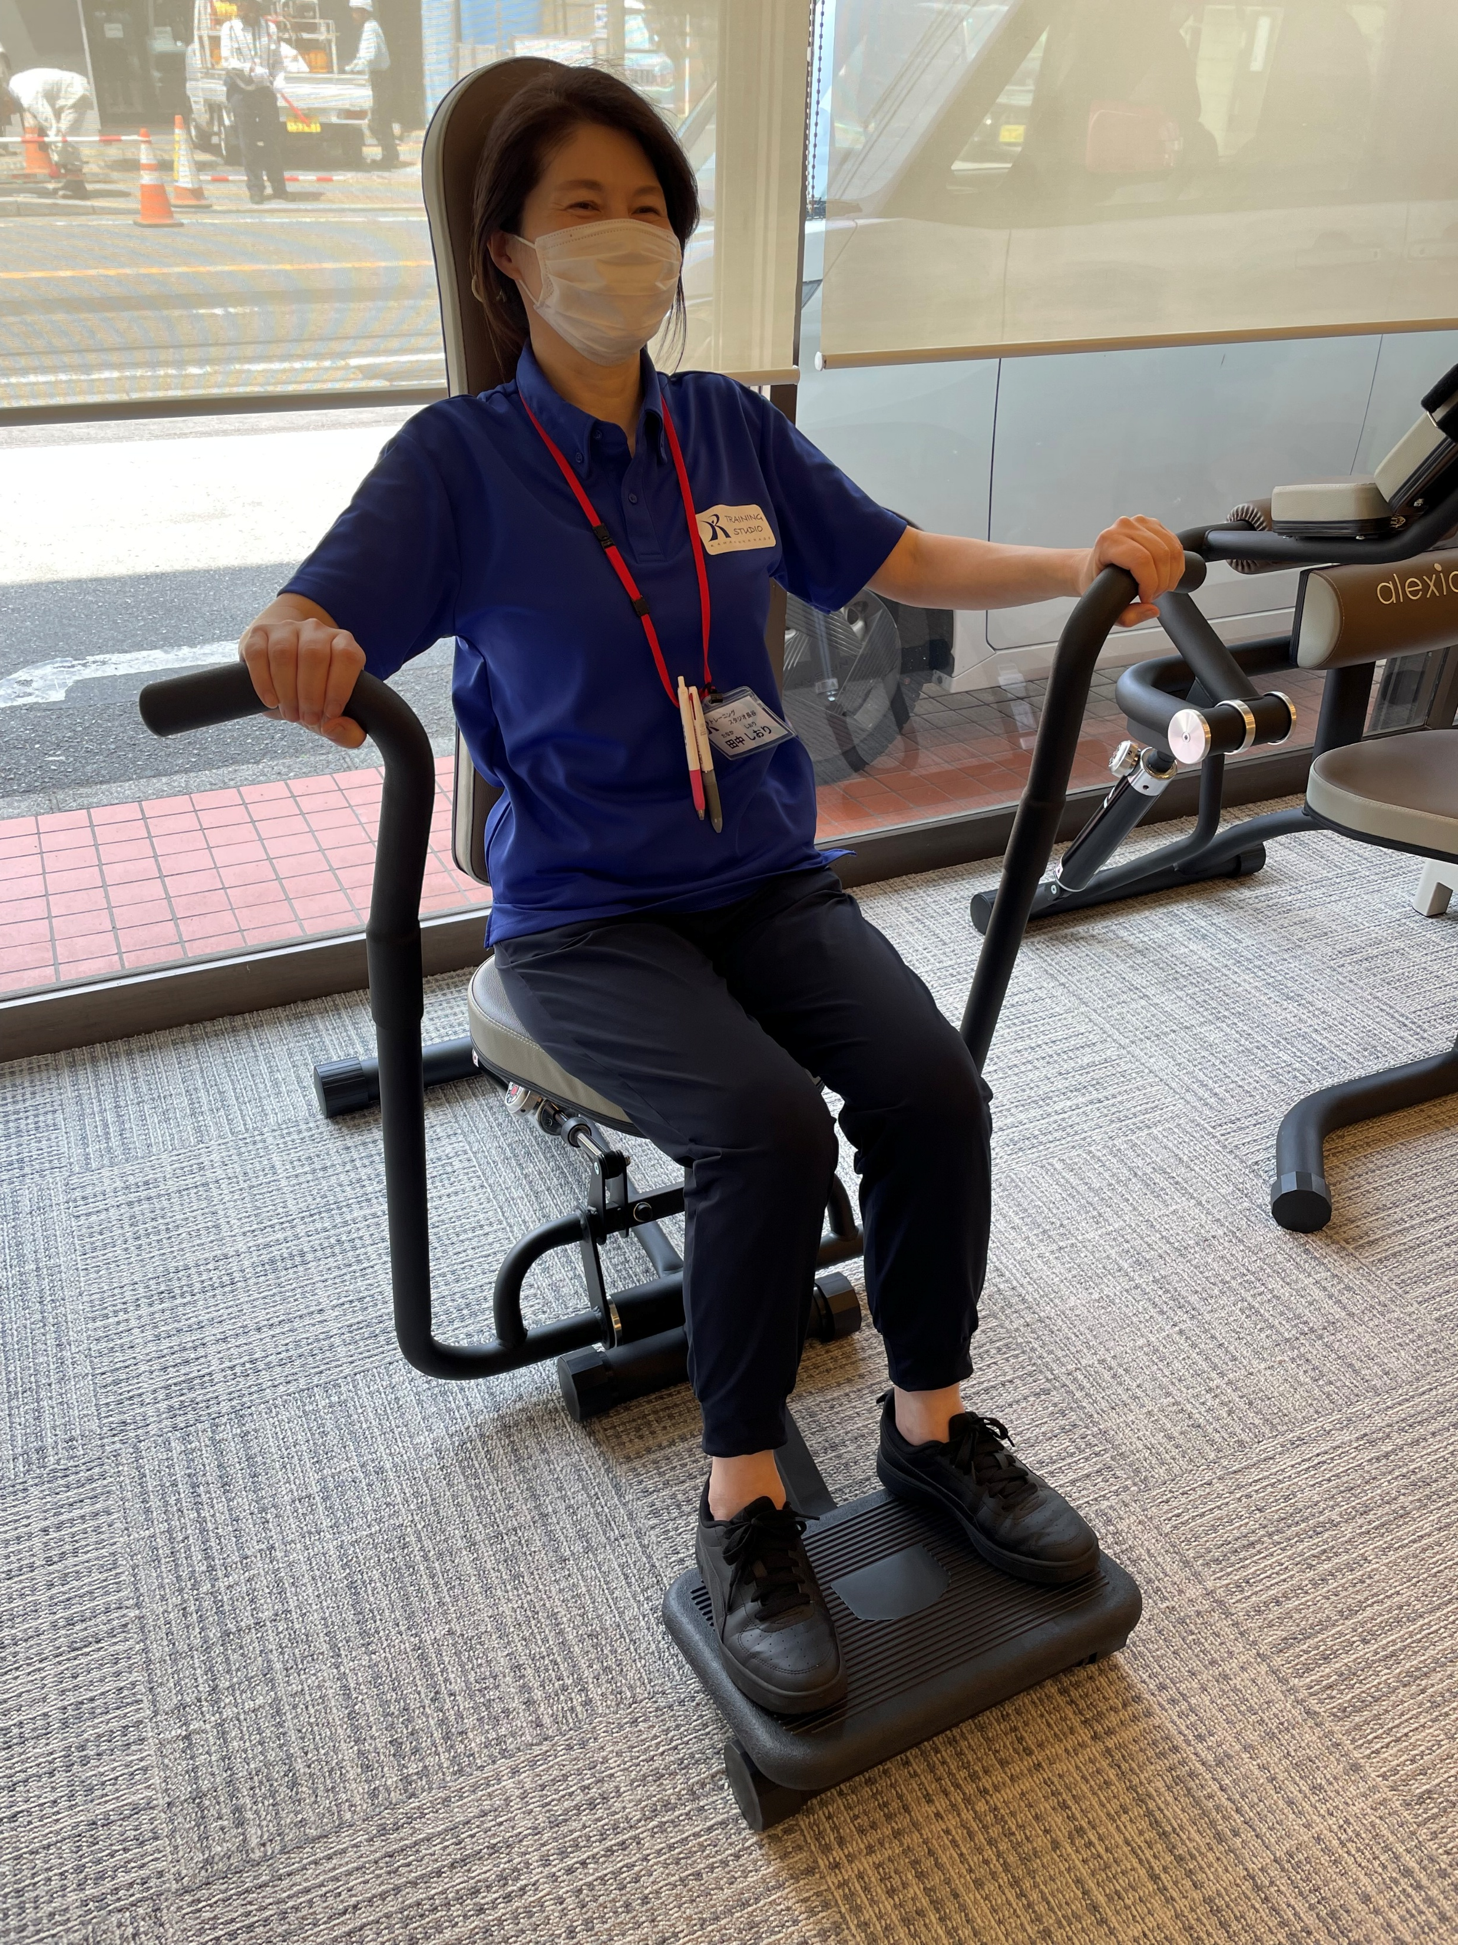
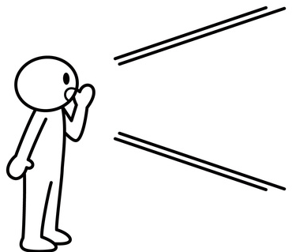
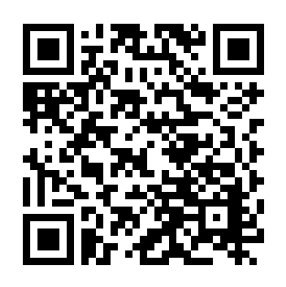
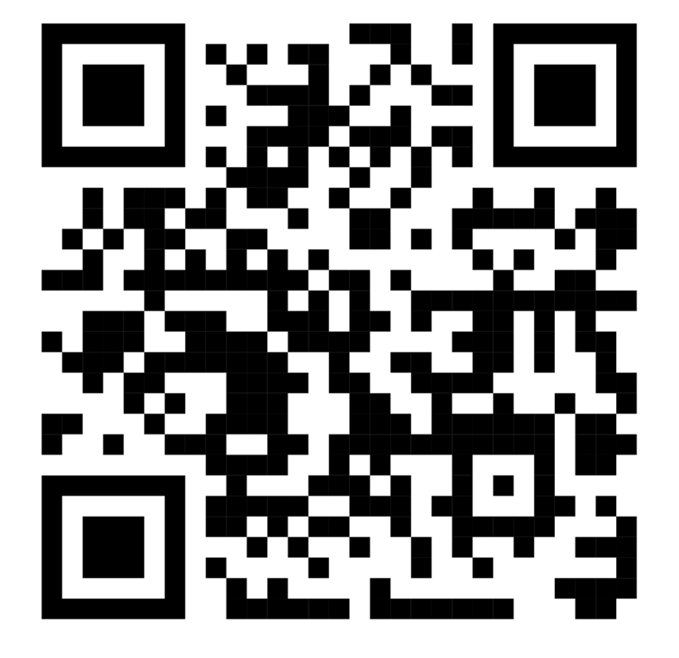
TRAINING STUDIO
第7号 トレーニングスタジオ長谷 令和7年7月1日
トレスタプレス
盛夏の候、これから厳しい暑さが始まりますが、いかがお過ごしでしょうか？今年は例年よりも梅雨明けが早く、気温の上昇もあり夏の到来を感じています。日中の過ごし方が大切であり、熱中症予防の
対策として、涼しい場所でこまめな水分補給をしながら、自宅でも
ストレッチなどで身体を動かしていきましょう。
自宅でもできるストレッチなど知りたい方は、近くのスタッフにお聞きください。
HASE
管理者 西洋介
〈正しい水分補給・水分摂取の重要性〉
（看護師より）
〈ポールウォーキング紹介〉
両手に専用ポールを持って歩く全身運動です。
ポールを使うことで全身の筋肉を刺激し、普通のウォーキングよりもエネルギー消費量が増加します。
また2本のポールを持つことで安全に歩くことができ転倒予防にもなります。
ふらつき転倒予防
姿勢を改善
１日に必要な水分量は約2500mlと言われています。起床時などこまめに飲む習慣をつけていきましょう。
関節への負担を軽減
エネルギー消費量
の増加
※喉が渇く前に水分摂取を！！
遠くをみる
ポールウォーキングは誰でも気軽に始められる健康増進方法です。正しい姿勢で、ポールを使い、楽しく歩くことで、心身共に健康な生活を送ることができます。
グリップは
軽く握る
姿勢を起こす
※腎臓病・心臓病などで水分を制限されている方は
医師の指示に従ってください。
ポールは、
地面に対して垂直
ここで！食事からの水分補給のポイント３つお伝えしていきます。
〈マシン紹介〉
１日３食とる
メニューに汁物を
取り入れる
野菜を積極的にとる
【チェストプレス】
食事量が不足すると、食事からの水分摂取も少なくなります。
１日３食とることは、栄養補給とともに水分補給にもなります。
野菜は約90％が水分です。体の調子を整えるビタミンやミネラルも豊富に含んでいます。積極的にとっていきましょう。
スープやみそ汁、おかゆなどの汁物は、水分供給源になりますので、１日１回食事に取り入れると良いでしょう。
バーを握り、胸と背中を意識して肘を伸ばしたり曲げたりを繰り返し行います。
肩と背中の血流量を上げることにより、肩コリや五十肩の予防や姿勢改善につながります。
飲み物からだけではなく、食事からも水分摂取するよう心掛けていきましょう。
暑い夏の時期は熱中症に注意し、乗り越えていきましょう。
〈夏季休業のお知らせ〉
トレーニングスタジオ長谷は施設修繕及び機器メンテナンスのため令和7年8月8日（金）は臨時休業させていただきます。
何卒よろしくお願い申し上げます。
送迎
いたします
〈発行元〉
月 | 火 | 水 | 木 | 金
要支援 10:00～12:00 | 要介護 9:00～12:00 | 要介護 9:00～12:00 | 要介護 9:00～12:00 | 要介護 9:00～12:00
要支援 13:30～15:30 | 要支援 13:30～15:30 | 要支援 13:30～15:30 | 要支援 13:30～15:30 | 要支援 13:30～15:30
トレーニングスタジオ長谷
AM
PM
事業所番号：1492100555
鎌倉市長谷2-10-41
080-5927-0260（事務所直通）
0467-73-7055
≪送迎範囲≫
長谷 七里ガ浜東 稲村ケ崎 極楽寺 坂ノ下 笹目町
由比ガ浜 材木座 大町 御成町 扇ガ谷 佐助 梶原（2～5丁目）
常盤 笛田（4～6丁目）※その他の地域は応相談
インスタグラム
YouTube
随時更新中です。

